Slide 1
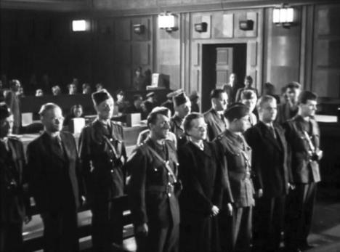
POLITICKÉ PROCESY
Obr. č. 1

Slide 2
Politické procesy v 50. letech lze rozdělit do několika kategorií:
soudní perzekuce politické povahy
procesy politicky motivované
soudy za politické verbální činy
rozsudky vynášené tajnými komisemi

Slide 3
třídní boj – likvidace nepřátel komunismu – proto tzv. politické procesy proti příslušníkům bývalých nekomunistických stran, nekomunistického odboje za 2. sv. v., vojákům zahraničních jednotek na Západě, katolické církvi

Slide 4
v říjnu 1949 – do ČSR tzv. sovětští poradci – učili československé komunisty, jak vyslýchat při vykonstruovaných procesech
sestavovali otázkové protokoly – učili vězně odpovídat na otázky dle scénáře, donutili je za použití fyzického násilí a mučení se přiznat

Slide 5
Nejznámější politické (vykonstruované = vymyšlené) procesy
Heliodor Píka
Milada Horáková
Rudolf Slánský

Slide 6
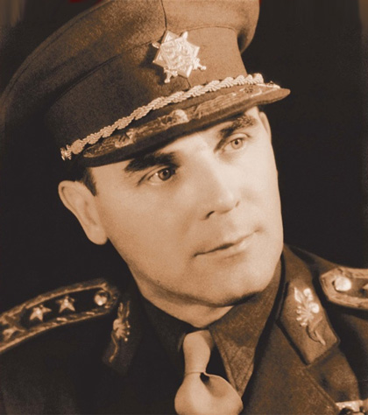
Generál Heliodor Píka
odsouzen za vlastizradu, špionáž
popraven v roce 1949
Obr. č. 2

Slide 7
Zinscenované soudní přelíčení
- bylo neveřejné a konalo se 26., 27. a 28. ledna 1949. Divizní generál Heliodor Píka byl odsouzen za to, že "koncem roku 1940 v Istambulu, od roku 1941 do konce roku 1945 v Moskvě, na jaře 1946 v Londýně a konečně v období 1945 - 1948 v Praze, vyzradil exponentům britské Imteligence Service skutečnosti, opatření a předměty, jež měly zůstat utajeny pro obranu republiky".
Autorem materiálu a všech jeho částí, není-li uvedeno jinak, je Mgr. Jana Třetinová. Dostupné na www.zsmilovice.cz, OP Vzdělávání pro konkurenceschopnost, financovaného z ESF a státního rozpočtu ČR.

Slide 8
"Obžalovaný generál Heliodor Píka, narozený 3. července 1897 ve Štítině, je vinen z žalovaných skutků a odsuzuje se podle § 6, odst. 2/II, podle zákona 50/23 za použití § 45 a 96 vojenského trestního zákona kromě kasace a ztráty čestných odznaků a vyznamenání k trestu smrti provazem".
Žádosti o milost prezident Klement Gottwald nevyhověl, rozsudek byl vykonán v časných ranních hodinách 21. června 1949 na dvoře plzeňské věznice na Borech.
Generál Heliodor Píka byl spolužákem francouzského prezidenta de Gaulla, a když byl popraven, byl ve Francii vyhlášen jednodenní státní smutek.

Slide 9
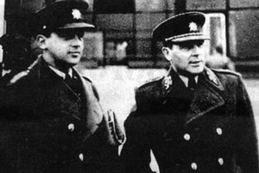
Obr. č. 3

Slide 10
Z iniciativy generálova syna Milana Píky a obhájce Rastislava Váhaly byl v roce 1968 proces obnoven.
(pozn. v roce 1968 – Pražské jaro – uvolnění poměrů)
Soud zprostil Heliodora Píku v plném rozsahu obžaloby bývalého Státního soudu. Spravedlnosti bylo učiněno zadost, generál Píka byl plně rehabilitován.

Slide 11
Historici jsou dnes přesvědčení, že komunisté generála Heliodora Píku nepopravili za velezradu, ale proto, že měl jako šéf československé vojenské mise v Moskvě dokonale zmapované desítky sovětských koncentračních táborů a hlavně nelidské poměry, které v nich panovaly.

Slide 12
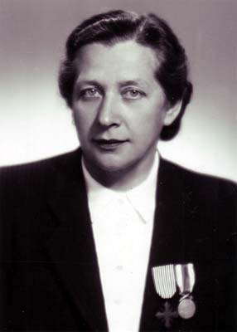
Milada Horáková
největší proces
popravena v roce 1950
https://www.stream.cz/slavnedny/593808-den-kdy-byla-popravena-milada-horakova-27-cerven
Obr. č. 4

Slide 13
za 2. sv. v. aktivní v domácím odboji – v roce 1940 zatčena spolu s manželem gestapem – vězněna na Pankráci a v Malé Pevnosti (Terezín)
poté vězněna v Německu, po válce návrat do vlasti
po válce poslankyně za Čs. stranu národně socialistickou
po únorovém převratu odešla z politiky
zatčena 1949
odsouzena za údajnou vlastizradu a špionáž k trestu smrti

Slide 14
proces trval 8 dní, během něj obžalováno 13 osob
byli obžalováni z pokusu o rozvrat republiky, vyzrazení státního tajemství
rozsudek: 4 tresty smrti (M. Horáková, Jan Buchal, Oldřich Pecl, Závišt Kalandra), 4 tresty doživotí, 5 trestů vězení nad 20 let)

Slide 15
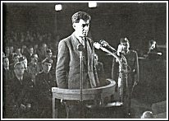
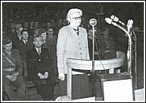
Jan Buchal před soudem
Obr. č. 5
Františka Zemínová před soudem
Obr. č. 6

Slide 16
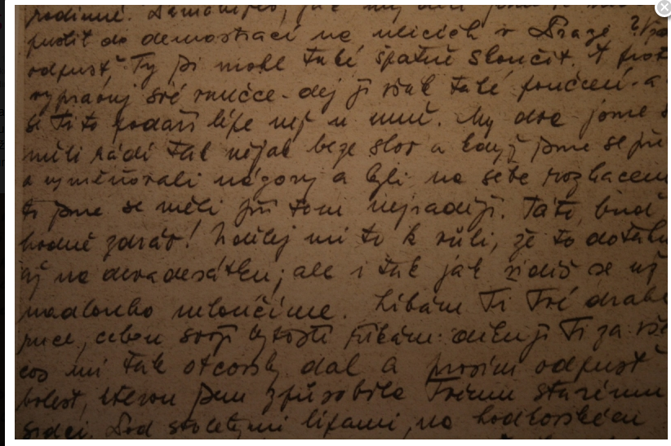
…"Jsem pokorná a odevzdaná do vůle Boží. Tuto zkoušku mi určil a já jí procházím s jediným přáním - abych splnila zákony Boží a zachovala své čestné lidské jméno. Neplačte! Neteskněte moc! Je to takhle lepší než pozvolna umírat. Dlouhou nesvobodu už by mé srdce nevydrželo.
Ptáci se už probouzí. Začíná svítat. Jděte na louky a do lesů. Žijte! Žijte! Jděte do borů, dívejte se na krásné a všude budeme spolu. Dívejte se na lidi kolem. V každém se něčím obrazím. Nejsem bezradná a zoufalá. Nehraji. Je to ve mne tak klidné, poněvadž mám klid ve svém svědomí."
Vaše, jen Vaše Milada

Slide 17
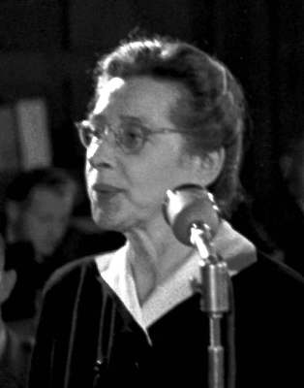
Nezákonný rozsudek byl v procesu Milady Horákové zrušen dne 3. 7. 1968, soudní rehabilitace však byla vzhledem k následujícímu politickému vývoji provedena až v roce 1990.
Obr. č. 7

Slide 18
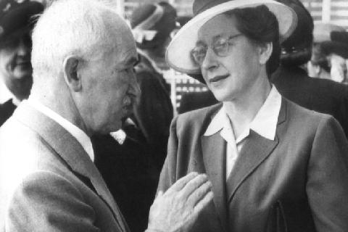
Obr. č. 8

Slide 19
"Třikrát se zúčastnil mého výslechu i Šváb. Při každé návštěvě mi do krve rozbil obličej. Při posledním setkání na mne řval: Jestli se přiznáte nebo ne, tím se na věci nic nemění. Rozsudky pro vás stejně máme ..." "Nedlouho před zahájením procesu mi referent řekl: "Jestli budeme soudit vnitřní odboj, budete popravena vy. Když budeme postihovat zahraniční styky, tak to bude Dr. Horáková."
Antonie Kleinerová, 1960

Slide 20
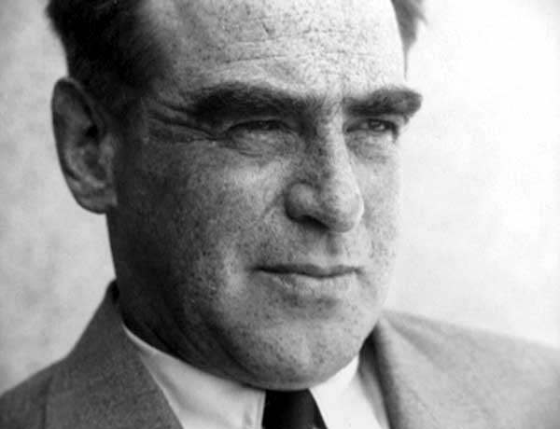
Rudolf Slánský
komunista
v rámci hledání
nepřítele uvnitř
komunistické strany
obžalován,
popraven v roce
1952
Obr. č. 9

Slide 21
počátek monstrprocesu při hledání nepřátel v rámci komunistické strany
v procesu se Slánským i další obžaloby
obvinění ze spiknutí proti republice, z velezrady, špionáže, sabotáže a vojenská zrada
v procesu uloženo 11 trestů smrti (např. i Vladimír Clementis), 3 tresty doživotí
obžalovaní měli mít za cíl odtržení ČSR ze sovětského tábora jako Jugoslávie (pozn. ta se odtrhla v roce 1948)
měli prý chystat odstranění Gottwalda
v celém obvinění se výrazně odrážela antisemitská stránka procesu – 11 z 14 obviněných bylo židovského původu

Slide 22
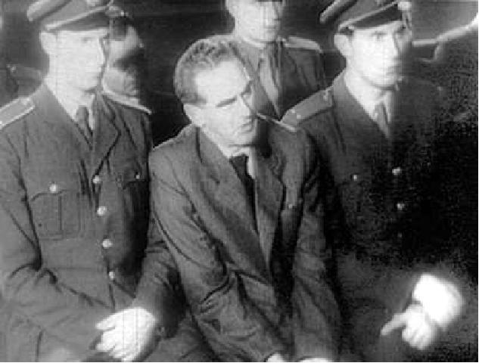
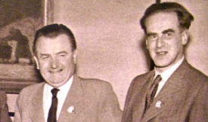
Obr. č. 10
Obr. č. 11

Slide 23
Celkem bylo souzeno 230 000 osob.
K trestu smrti bylo v letech 1948 – 1962 v politických procesech odsouzeno 242 osob. (popraveno)

